Slide 1
Реформа контрольно-надзорной деятельности
О порядке проведения мероприятий налогового контроля в рамках выездных налоговых проверок и характерных нарушениях законодательства о налогах и сборах, выявленных в ходе проведения налоговых проверок
начальник контрольного отдела № 1 УФНС России по Ханты-Мансийскому автономному округу – Югре
Ю.В. Замородских
2020

Slide 2
Риск-ориентированный подход к планированию выездного контроля
13
Проверено
всего
0,02%
из 56 284
1

Slide 3
Результаты выездных налоговых проверок за 1 квартал 2020 года
Проведено 14 выездных проверок, нарушения выявлены в ходе всех проверок
Дополнительно начислено платежей в бюджет в сумме 549 млн. рублей
Эффективность 1 проверки – 39 млн. рублей
2

Slide 4
Анализ выездных налоговых проверок, проведенных совместно с органами внутренних дел
СНИЖЕНИЕ КОЛИЧЕСТВА СОВМЕСТНЫХ ВЫЕЗДНЫХ ПРОВЕРОК
НАПРАВЛЕНО 2 МАТЕРИАЛА СОВМЕСТНЫХ ВНП
В СЛЕДСТВЕННОЕ УПРАВЛЕНИЕ ЗА 1 КВ. 2020 ГОДА
1 кв. 2020 г.
8
ДОЛЯ СОВМЕСТНЫХ ВЫЕЗДНЫХ
НАЛОГОВЫХ ПРОВЕРОК
В ОБЩЕМ КОЛИЧЕСТВЕ ПРОВЕРОК
1 кв. 2019 г.
7
14,3%
1 кв. 2020 г.
57,1%
ДОЛЯ ДОНАЧИСЛЕНИЙ ПО СОВМЕСТНЫМ ВЫЕЗДНЫМ
НАЛОГОВЫМ ПРОВЕРКАМ
1 кв. 2020 г.
96,1% 528 млн. руб.
549 млн. руб.
1 кв. 2019 г.
1 кв. 2019 г.
30,4%
50,4% 132 млн. руб.
262 млн. руб.
В 1 кв. 2020 года взыскано 79 млн. руб. по совместным с органами внутренних дел проверкам
3

Slide 5
Мероприятия налогового контроля, проводимые в ходе выездных налоговых проверок
Наименование мероприятия налогового контроля | Право налогового органа | Ответственность налогоплательщиков за неправомерные действия (бездействия)
Вызов налогоплательщика в налоговый орган для дачи пояснений | пп.4 п.1 ст. 31 НК РФ | ст. 19.4 КоАП РФ
Инвентаризация имущества | п.13 ст. 89 НК РФ | ст. 19.4.1 КоАП РФ
Запросы в банк о наличии счетов, вкладов (депозитов) в банке, об остатках денежных средств на счетах | ст. 86 НК РФ | ст. 135.1 НК РФ, ст. 15.6 КоАП РФ
Допрос свидетеля | ст. 90 НК РФ | ст. 128 НК РФ, ст. 307 УК РФ
Осмотр помещений, территорий, документов и предметов | пп.6 п.1 ст. 31, 92 НК РФ | ст. 19.4.1 КоАП РФ, ст. 19.7.6 КоАП РФ
Истребование документов (информации) | ст. 93, 93.1 НК РФ | ст. 126, 126.1, 129.1 НК РФ, ст. 15.6, 19.4 КоАП РФ
Выемка документов и предметов | ст. 94 НК РФ | ст. 19.4.1 КоАП РФ
Привлечение специалиста, переводчика, эксперта | ст. 95, 96, 97 НК РФ | ст. 129 НК РФ, ст. 307 УК РФ
4

Slide 6
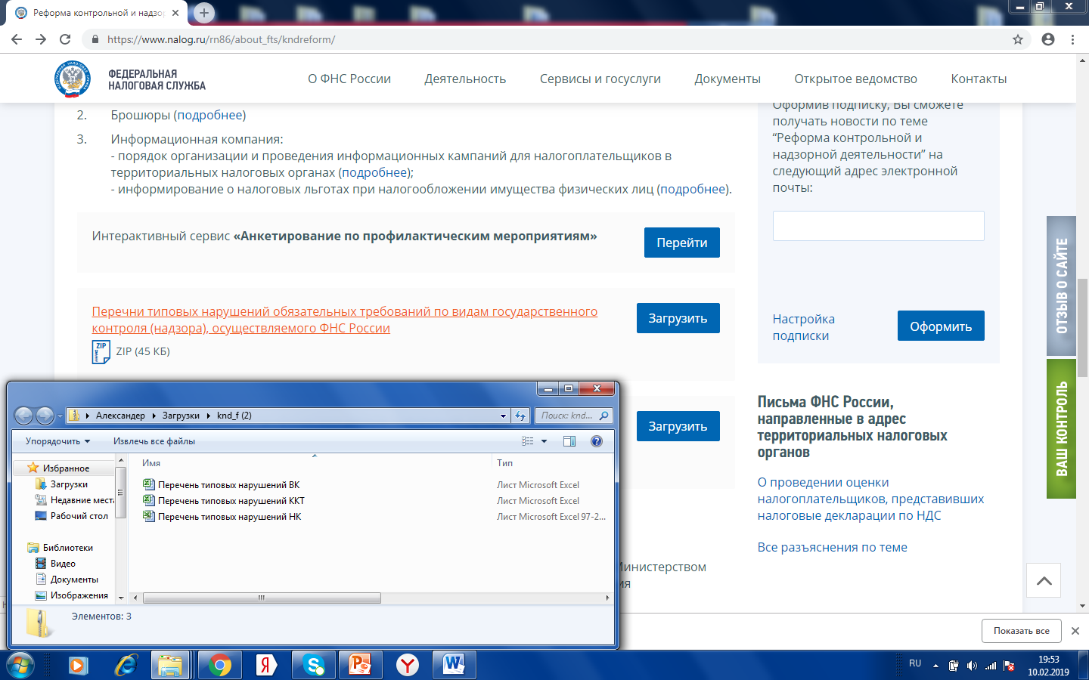
Реформа контрольно-надзорной деятельности
Перечень типовых нарушений обязательных требований: www.nalog.ru
О ФНС России → Реформа контрольно-надзорной деятельности → Перечень типовых нарушений

Slide 7
Нарушения, выявляемые в ходе проверок налогоплательщиков, применяющих специальные налоговые режимы
Патентная система
Налогообложения
Несоответствие фактически осуществляемого вида деятельности виду деятельности, на который выдан патент
(п. 2 ст. 346.25, п. 2 ст. 346.43 НК РФ)
Упрощенной системе налогообложения:
неправомерное применение УСН ввиду превышения предельной величины дохода;
остаточная стоимость основных средств превысила предельно допустимую стоимость, установленную пп. 16 п. 3 ст. 346.12 НК РФ (100 млн. руб.)
Единый налог на вмененный доход для отдельных видов деятельности:
необоснованное применение ЕНВД в результате осуществления деятельности путем формального деления площадей между взаимозависимыми лицами, что приводит к превышению показателя торговой площади (более 150 кв.м.) - пп. 6 п. 2 ст. 346.26 НК РФ;
неправомерное применение ЕНВД при оказании услуг транспортными средствами, зарегистрированными в органах Гостехнадзора (спецтехника)

Slide 8
Основные «агрессивные» способы налоговой оптимизации (схемы уклонения от уплаты налогов), устанавливаемые налоговыми органами в рамках выездных проверок
Вовлечение налогоплательщиками в финансово-хозяйственный оборот формально-легитимных организаций с целью завышения расходов по налогу на прибыль организаций и вычетов по НДС (ст. 54.1 Налогового кодекса)
Создание «схемы», направленной на увеличение стоимости товаров для искусственного завышения сумм налоговых вычетов по НДС и увеличения расходов, уменьшающих налогооблагаемую базу по налогу на прибыль, при наличии реальных финансово-хозяйственных операций по приобретению товара финансовых
Схема, связанная с формальным разделением («дроблением») бизнеса с целью применения льготного режима налогообложения

Slide 9
Спасибо за внимание!
Реформа контрольно-надзорной деятельности

